Slide 1
Bienvenue
2024-2025

Slide 2
L’administration des PALS
directeur : M. Jérôme Croteau
directrice adjointe : Mme Karine Morin
aide à la direction : Mme Jacinthe Vaillant,
coordonnatrice des disciplines : M. Mélanie Cayouette
secrétaire : Mme Gaëlle Daniel
secrétaire aux admissions : Mme Andrée-Anne Gourde,

Slide 3
Notre équipe
des services complémentaires
psychoéducatrice (Mme Sophie Breton)
conseillère d’orientation (Mme Isabelle Côté)
orthopédagogue (Mme Monika Leclerc)
éducatrices spécialisées (Mmes Caroline Tremblay, Justine Lévesque-Nadeau)

Slide 4
Notre équipe
des services complémentaires
(suite)
responsable des sports (M. Jérôme Dumont)
technicienne en loisirs (Mme Lise Bergeron)
ADPEC (Mmes Sylvie Pruneau & Stéphanie Bernier)
infirmières (Mmes Karine Petit & Valérie L’Italien)
surveillants d’élèves (Mme Nadine Beaulieu & M. Alain Côté)
surveillante d’élèves au local d’études (Mme Josy V.-Mercier)

Slide 5
PARTICULARITÉS DE L’HORAIRE
Horaire régulier
Horaire inversé
Dîner (et récup.) : 11h55 à 12h25
Dîner (et récup.) : 11h30 à 12h
Dates importantes
Fin de l’étape 1 : 7 novembre. Rencontre de parents 14 nov. en soirée.
Fin de l’étape 2 : 7 février. Rencontre de parents 20 février en soirée.
Période sans discipline : 2 au 21 juin 2025.

Slide 6
Rôle du tuteur
Informer les élèves et les parents des règlements, services et activités de l’école.
Assurer le suivi des observations (Mozaïk).
Être en relation d’aide auprès des élèves (respect du contrat PALS & réussite scolaire).
Au besoin, contacter les parents des élèves.

Slide 7
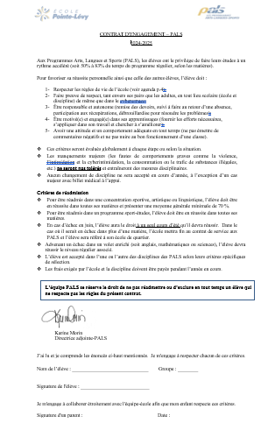
CONTRAT
D’ENGAGEMENT
PALS

Slide 8
Critères de réadmission
Pour être réadmis, l'élève doit avoir rempli et remis à l'école son
formulaire d'admission et d'inscription de l’année suivante en février ;
Pour être réadmis dans une concentration sportive, artistique ou linguistique, l’élève doit être en réussite dans toutes ses matières et présenter une moyenne générale minimale de 70 % ;
Pour être réadmis dans un programme sport-études, l’élève doit être en réussite dans toutes ses matières ;
En cas d’échec(s) en juin, l’élève aura droit à un seul cours d’été qu’il devra réussir. Dans le cas où il serait en échec dans plus d’une matière, l’école mettra fin au contrat de service aux PALS et l’élève sera référé à son école de quartier ;
Advenant un échec dans le volet enrichi (soit anglais, math ou sciences), l’élève devra réussir le niveau régulier associé ;
L'école se réserve le droit de ne pas réadmettre un élève qui ne respecte pas son contrat d’engagement aux PALS ;
L'élève est accepté dans l'une ou l'autre des disciplines des PALS, selon leurs critères spécifiques de sélection ;
Les frais exigés par l'école et la discipline ont tous été acquittés dans l'année.

Slide 9
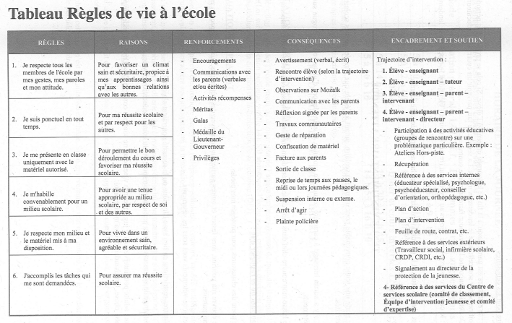
RÈGLES DE L’ÉCOLE
(agenda p.2 et suivantes) SVP en prendre connaissance

Slide 10
Rôle de l’élève
L'élève doit arriver à l’heure en classe ;​
L'élève doit apporter son matériel ;​
L'élève s'engage dans sa réussite ;​
L'élève consulte Mozaïk et/ou Classroom pour le travail à faire à la maison en cas d’absence.

Slide 11
Rôle du parent
Aviser le secrétariat de l’école et le responsable de la discipline lors de l’absence de son enfant.
Informer le tuteur de toute problématique pouvant affecter son parcours.
Suivre l’évolution de son enfant.

Slide 12
ABSENCES vs LOCAL D’ÉTUDES
Le local d’études est situé à la bibliothèque et est
sous la supervision d’un adulte en tout temps.
L’élève y fait son travail scolaire.
Les élèves y sont référés :
Pour une reprise d’examen ;
Lorsque l’élève ne peut pratiquer sa discipline ou faire l’éduc. physique
(blessure avec billet médical et entente avec la discipline / école) ;
Avant ou après une récupération flottante.
L’élève doit être présent pour toute la durée de la demi-journée.
Seul départ autorisé : Le parent doit se présenter au secrétariat des PALS pour venir chercher l’élève.

Slide 13
Soutien académique
Récupérations
Sur le web
2024-2025
À VENIR

Slide 14
SITES WEB
www.cssdn.gouv.qc.ca/pointe-levy/programmes-et-profils/programmes-arts-langues-sports-pals
Brochure d’informations par discipline
Coordonnées des responsables de discipline
Frais chargés aux parents
Etc.
www.cssdn.gouv.qc.ca/
pointe-levy
Info parents
Sessions d’examens
Rencontres de parents
Etc.

Slide 15
IMPORTANT
Pour joindre le secrétariat des PALS
pointe-levy.pals@cssdn.gouv.qc.ca
ou
418-838-8402 poste 21413 (secrétariat des PALS)
Absence à l’école
plevy.palsabsences@cssdn.gouv.qc.ca
ou
Mozaïk
ou
418-838-8402 poste 21492

Slide 16
Merci
et
Bienvenue
aux
PALS !

Slide 17
v
TUTEURS 2e sec
Gr. 21 : Rosalie Giguère
Gr. 22 : Josiane Plante
Gr. 23 : Cynthia Pépin
Gr. 24 : Kyle Hawkins
Gr. 25 : Marie-Christine Morneau
Gr. 26 : Mélanie Gosselin
Gr. 27 : Patrick Levasseur
Gr. 28 : Hubert Ouellet

